Slide 1
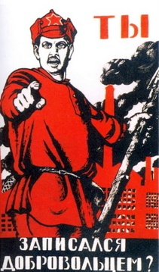
Одни восстали из подполий, Из ссылок, фабрик, рудников, Отравленные темной волей И горьким дымом городов. Другие из рядов военных, Дворянских разоренных гнезд, Где проводили на погост Отцов и братьев убиенных. В одних доселе не потух Хмель незапамятных пожаров, И жив степной, разгульный дух И Разиных, и Кудеяров. В других — лишенных всех корней — Тлетворный дух столицы Невской: Толстой и Чехов, Достоевский — Надрыв и смута наших дней.

Slide 2
Уроки гражданской войны

Slide 3
Гражданская война в России — цепь вооружённых конфликтов между различными политическими, этническими и социальными группами на территории бывшей Российской империи, последовавших за Февральской и октябрьской революциями 1917 года

Slide 4
Интервенция- насильственное военное вмешательство государств во внутренние дела других государств. Антанта – союз государств Англии, Франции, России. Сепаратный мирный договор- мирный договор, заключенный одним из участников воюющей коалиции без ведома и(или) согласия союзников.

Slide 5
Причины Гражданской войны 1918-1922
1. Социальные, политические и национально-этнические противоречия;
2 Национализация средств производства, банков и крупной недвижимости, решение аграрного вопроса в соответствии с программой партии эсеров, вопреки интересам помещиков;
3. Разгон Учредительного собрания;
4.Непринятие политическими противниками большевиков Брестского мира;
5. Аграрная политика большевиков весной-летом 1918г.
6.Отсутствие опыта компромисса между различными политическими силами и социальными группами

Slide 6
Этапы Гражданской войны 1918-1922
 | Дата | Характеристика
I этап | октябрь 1917 - ноябрь 1918 | Начало полномасштабной гражданской войны.
II этап | ноябрь 1918 - март 1920 | Ноябрь 1918-март 1919г. – усиление военного противостояния красных и белых, активизация интервенции
III этап IV этап V этап | март 1919 - март 1920 апрель- ноябрь 1920г. 1921-1922г. | март 1919г.- март 1920г. разгром основных сил белых, эвакуация основных сил иностранных войск война с Польшей, разгром армии П.Н. Врангеля завершение гражданской войны на окраинах (Грузии, Средней Азии, Закавказье).

Slide 7
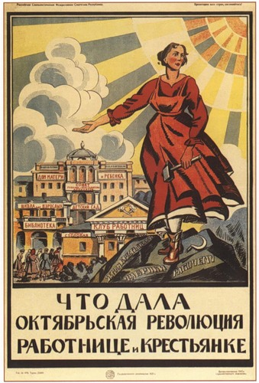
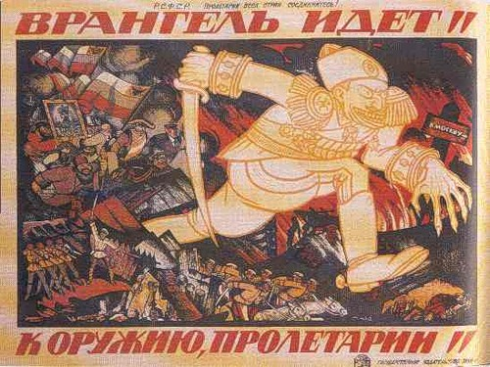
План
Белые | Красные
определение | определение
участники | участники
руководители | руководители
Причины поражения | Причины победы

Slide 8
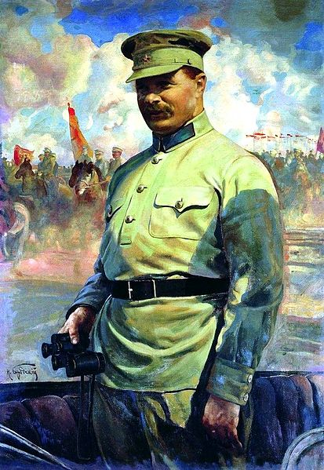
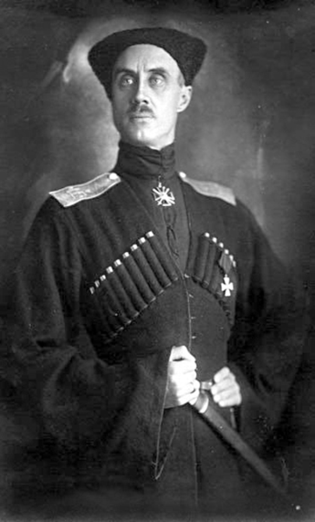
Белые | Красные
Военно-политическое движение разнородных в политическом сил, сформированное в ходе Гражданской войны в России с целью свержения советской власти. | Военно-политическое движение объединенных политическом сил, сформированное в ходе Гражданской войны в России с целью свержения советской власти.
Колчак Александр Васильевич (Сибирь) Юденич Николай Николаевич (Северо-Западный фронт) Деникин Антон Иванович – Южный фронт ( карта) Врангель Пётр Николаевич (Крым) | Тухачевский Михаил Николаевич Фрунзе Михаил Васильевич Буденный Семён Михайлович Ленин Владимир Ильич
1.Социально и идеологическая разобщённость 2.Политика «Белого террора» 3. Некоординированность Белого движения | 1.Власть централизована, находилась в одних руках. 2.«Политика Военного коммунизма» 3. Политика террора имела идеологическую подоплёку, которую поддерживала большая часть населения 4. в руках большевиков вся промышленная база страны, ресурсы.

Slide 9
Политика военного коммунизма
Внутренняя политика советского государства в условиях гражданской войны, характеризующаяся введением:
- продразверстки,
- запретом частной собственности,
- национализация всей промышленности
- введение трудовой повинности
- натурализация заработной платы
- запрещение аренды земли и применение наемного труда в сельском хозяйстве

Slide 10
Последствия Гражданской войны 1918-1922
1.Верх одержали большевики это не триумф, это трагедия, общество было расколото на два лагеря
2. Погибли талантливые, активные люди, которые не могли остаться в стороне
3. Эмигрировало около 2 миллионов человек, нанесла большой урон обществу

